Slide 1
„Információvédelem menedzselése”
75. Szakmai Fórum
Budapest, 2017. március 8.
Bevezető gondolatok
Csuka Dénes
Hétpecsét Információbiztonsági Egyesület, titkár
www.hetpecset.hu
Notes:
Információvédelem Menedzselése LVI. Szakmai Fórum

Slide 2
2017 (16. év – 75. fórum)
  2001-től „Értékteremtő munkacsoport”
    MagiCom + Szenzor + magánszemélyek
    BS7799 szabvány fordítás
    oktatási tematikák készítése
  2004-ben 12 magánszemély megalakítja a
Hétpecsét Információbiztonsági Egyesületet
  Céljaink:
    az információs társadalom biztonságának támogatása
    az információvédelem kultúrájának és ismereteinek terjesztése, a tudatosság kialakítása
    információvédelmi szakmai műhely létrehozása
2
Notes:
Információvédelem Menedzselése LVI. Szakmai Fórum

Slide 3

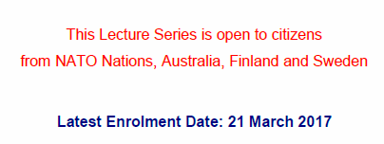

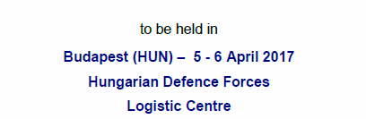
NATO konferencia Budapesten

Slide 4
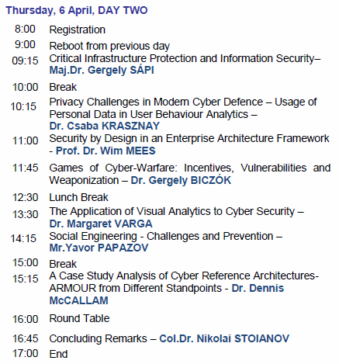

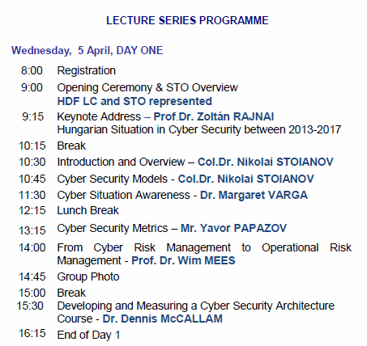

Slide 5
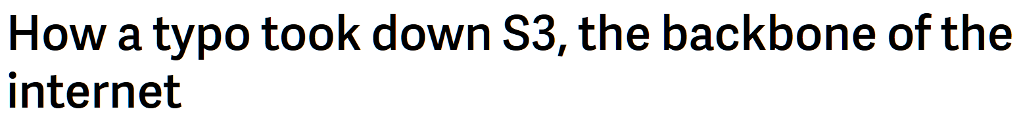

Aktualitások
Amazon Simple Storage System (S3) – hosting platform
Számlázási rendszer karbantartás
Tervezett leállítás
Elírás (Több szerver leállítása a tervezettnél)
Leálltak S3 alrendszerek:
Újraindítás
S3 népszerűségét nem követték az újraindítási folyamatok
4 óra kiesés
Változtatások avagy helyesbítő intézkedések:
Elírás miatt ne tudjanak leállni S3 alrendszerek
AWS Service Health Dashboard

Slide 6
PÁLYÁZATI FELHÍVÁS az
„Év információbiztonsági újságírója - 2017” cím elnyerésére
Az év információbiztonsági újságírója - 2017
Idén 12. alkalommal
Beadási határidő: 2017. április 28. 15:00
  Egyesület székhelyén (1102 Budapest, Szent László tér 20.)
  Elektronikusan (titkar@hetpecset.hu)
  Postai úton (1102 Budapest, Szent László tér 20.)
Min. 5 darab 2016. január 1. utáni referencia publikáció (illetve nyilvánosan elérhető link)
Eredményhirdetés LXXVI. Fórumon - 2017. május 17-én.

Slide 7
A 75. program – 2017.03.08.
09.30 – 10.00 Érkezés, regisztráció
10.00 – 11.30 Köszöntő és bevezető gondolatok - Aktualitások az információvédelem területén
Csuka Dénes (Hétpecsét Információbiztonsági Egyesület) titkár
Szoftverrel támogatott információbiztonsági rendszer bevezetés az ELMÜ-nél
Dénes Sándor (ELMÜ Nyrt.) biztonsági vezető
Hazai BCM körkép 2016
Pozsár Attila (KPMG Tanácsadó Kft.) Manager
11.30 – 11.50 Kávé szünet (kávé, üdítő, pogácsa, aprósütemény)
11.50 - 13.00 “IT vagy üzlet? Folytonossági kérdések az ISO27001 és ISO27031 tükrében”
Rónaszéki Péter (ISACA Magyarország Egyesület) elnökségi tag
Kapitány Sándor (FORTIX Consulting Kft.) üzletágvezető
Indul az EESZT: adat- és információbiztonság az Elektronikus Egészségügyi Szolgáltatási Térben
Puskás Zsolt (HC eXpert Kft.)
7
Notes:
Információvédelem Menedzselése LVI. Szakmai Fórum

